Slide 1
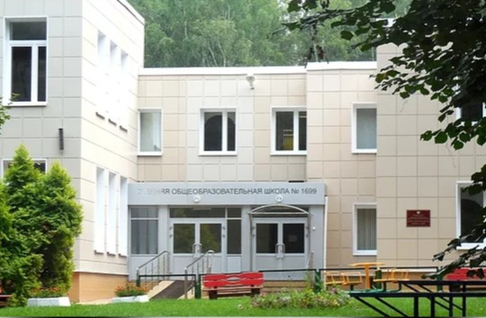
Родительское собрание студии дошкольной подготовки «Будущие отличники»
Методист центра дошкольной подготовки: Тутаева Т.Ю.
23.09.2021

Slide 3
- Студия дошкольной подготовки «Будущие отличники» эффективно работает в нашей школе более 10 лет В 2021-22 учебном году студия начинает свою работу с 5 октября по 26 мая. Занятия будут проходить по вторникам и четвергам с 16:00 по 19:00 на территории 5 корпуса.

Slide 4
Ведущие педагоги: *Агафонова Вера Владимировна. Педагог начальной школы первой квалификационной категории, педагогический стаж 30 лет. (Группа №3). *Челнокова Ленгина Ивановна. Педагог начальной школы первой квалификационной категории, педагогический стаж 31 год.(Группа №2). * Тутаева Татьяна Юрьевна. Педагог-психолог высшей квалификационной категории, методист центра дошкольной подготовки, педагогический стаж 22 года.(Группа №1).

Slide 5
Ведущие педагоги: *Шитова Людмила Валерьевна. Педагог дополнительного образования преподаватель хореографии, педагогический стаж 31 год. *Бамбурова Ольга Максимовна. Преподаватель английского и французского языков, педагогический стаж 5 лет. *Дюжева Татьяна Николаевна. Педагог-психолог, педагогический стаж 18 лет.

Slide 6
О программе: Цель: * создание благоприятных условий для полноценного проживания ребенком дошкольного детства; * формирование основ базовой культуры личности, всестороннее развитие психических и физических качеств в соответствии с возрастными и индивидуальными особенностями; * подготовка к жизни в современном обществе, формирование предпосылок к учебной деятельности.

Slide 7
Результаты: Специфика дошкольного детства (гибкость, пластичность развития ребенка, высокий разброс вариантов его развития, его непосредственность и непроизвольность) не позволяет требовать от ребенка дошкольного возраста достижения конкретных образовательных результатов и обусловливает необходимость определения результатов освоения образовательной программы в виде целевых ориентиров! * высокий уровень адаптации * преемственность между дошкольным и школьным образованием * начало формирования внутреннего мотива к обучению(произвольности) * позитивное принятие школы, как нового жизненного этапа

Slide 8
РАСПИСАНИЕ ЗАНЯТИЙ:
ГРУППА №1
Время/день недели | Вторник | Педагог | Четверг | Педагог
16:00-16:30 | Обучение грамоте | Тутаева Т.Ю. | Обучение грамоте | Тутаева Т.Ю
16:35-17:05 | Математика | Тутаева Т.Ю | Математика | Тутаева Т.Ю
17.15-17:45 | Мир вокруг нас | Тутаева Т.Ю | Мир вокруг нас | Тутаева Т.Ю
17:50-18:20 | Танцы | Шитова Л.В. | Азбука театрального мастерства | Шитова Л.В.
18.25-18.55 | Английский язык | Бамбурова О.М. | Танцы | Шитова Л.В.
ГРУППА №2
Время/день недели | Вторник | Педагог | Четверг | Педагог
16:00-16:30 | Обучение грамоте | Агафонова В.В. | Азбука театрального мастерства | Шитова Л.В.
16:35-17:05 | Математика | Агафонова В.В. | Танцы | Шитова Л.В.
17.15-17:45 | Мир вокруг нас | Агафонова В.В. | Обучение грамоте | Агафонова В.В.
17:50-18:20 | Английский язык | Бамбурова О.М. | Математика | Агафонова В.В.
18.25-18.55 | Танцы | Шитова Л.В. | Мир вокруг нас | Агафонова В.В.
ГРУППА №3
Время/день недели | Вторник | Педагог | Четверг | Педагог
16:00-16:30 | Английский язык | Бамбурова О.М. | Математика | Челнокова Л.И.
16:35-17:05 | Обучение грамоте | Челнокова Л.И. | Азбука театрального мастерства | Челнокова Л.И.
17.15-17:45 | Танцы | Шитова Л.В. | Танцы | Шитова Л.В.
17:50-18:20 | Математика | Челнокова Л.И. | Обучение грамоте | Челнокова Л.И.
18.25-18.55 | Мир вокруг нас | Челнокова Л.И. | Мир вокруг нас | Челнокова Л.И.

